Slide 1
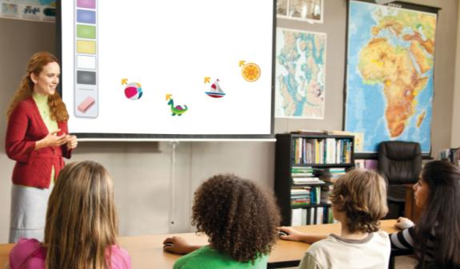
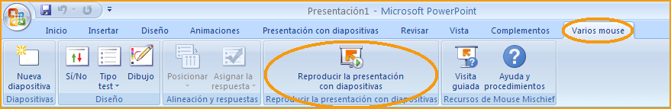
LEA ESTA DIAPOSITIVA PRIMERO (Esta diapositiva está oculta y no aparecerá en la presentación)
Para esta presentación, se necesita Microsoft Mouse Mischief.
Mouse Mischief permite a los estudiantes usar el mouse del equipo para responder a preguntas y participar en actividades que los profesores crean en presentaciones de PowerPoint.
Para obtener más información, visite www.microsoft.com/mousemischief
Obtener Microsoft Mouse Mischief
1
Descargar e instalar
Descargue e instale el complemento Mouse Mischief. Copie y pegue www.microsoft.com/mousemischief en la ventana del explorador para visitar el sitio.
2
Reiniciar PowerPoint
Al finalizar la instalación, reinicie PowerPoint.
3
Crear
Use las características de la ficha Varios mouse de Mouse Mischief.
4
Reproducir la presentación con diapositivas
Para reproducir una presentación con diapositivas para varios mouse (como este archivo), haga clic en el botón Reproducir la presentación con diapositivas.
El complemento Microsoft® Mouse Mischief™ funciona con Microsoft® PowerPoint® 2010 o Microsoft® Office PowerPoint® 2007.

Slide 2
Coordenadas divertidas
La línea horizontal se llama eje x y, la línea vertical, eje y.
El punto (0, 0) es el Origen.
Cuando tenemos números (x, y), el primero representa el eje x y, el segundo, el eje y.
(-3, 4)
y
Para dibujar el punto (-3, 4)….
Contamos -3 unidades en el eje x.
Contamos 4 en el eje y.
Marca la situación con un punto.
x

Slide 3

¿Qué animal se encuentra en (-2, 3)?
Mono
y
Vaca
León
x
Cerdo

Slide 4
¿En qué coordenadas se encuentra el león?
(0,-4)
y
(-4,0)
(4,0)
x
(0,4)

Slide 5
Dibuja las coordenadas en el color con el que se muestran.
¿Qué observas en las distintas formas?
(-3,0)
(-1,0)
(1,0)
(3,0)
(-3,4)
(-1,4)
(4,0)
(3,4)
1
y
2
y
x
x

Slide 6
Dibuja las siguientes coordenadas y conecta los puntos.
¿Qué forma ves?
y
(-2,0)
(2,0)
(-1,2)
(1,2)
(-1,-2)
(1,-2)
x

